Slide 1
PROJEKTY realizowane w oparciu o UKD
Rozbudowa słownika słów kluczowych (SK KHW)
Wizualizacja zbiorów BG PW wg dziedzin nauki

Slide 2
UDC on-line

Slide 3
Rozbudowa słownika słów kluczowych (SK KHW)
1. Na czym polegała nasza praca
2. Co trzeba było zrobić, aby móc realizować Projekt
3. Czego nie udało się osiągnąć
4. Osiągnięte cele Projektu

Slide 4
1. Na czym polegała nasza praca
Po wydrukowaniu i podzieleniu między uczestników projektu, SK (słów kluczowych) używanych w jednej z dziedzin z Wykazu działów BG PW (Fizyka) należało:
1. Sprawdzić budowę wybranego SK, zbadać czy w słowniku SK istnieją hasła synonimiczne oraz wyrażenia potoczne danego SK
2. Dodać pole 080 (UKD) i uzupełnić go o właściwy symbol odpowiadający danemu słowu kluczowemu (jeden symbol UKD dla jednego SK)
3. Dodać odpowiednik angielski (pole 472) - znaleźć odpowiednik angielski potwierdzony przez katalogi światowe
4. Dodać źródło, z którego zaczerpnięto odpowiednik angielski (pole 670)
5. Uzupełnić pola identyfikacyjne i statystyczne (pola OEN i OKD)

Slide 5
2. Co trzeba było zrobić, aby móc realizować projekt
Wydrukować wszystkie SK użyte w opracowaniu rzeczowym księgozbioru z działu BG PW – Fizyka
W programie Excel zbudować tabelę, nanieść SK, dodatkowe kolumny na odpowiednik angielski i symbol UKD.
Przed podziałem pracy między uczestników projektu (4 osoby), uporządkowanie alfabetyczne SK pokazało, że można zmniejszyć nakład pracy usuwając powtarzające się SK, w ten sposób każdy z uczestników dostał po 472 słowa do opracowania

Slide 6
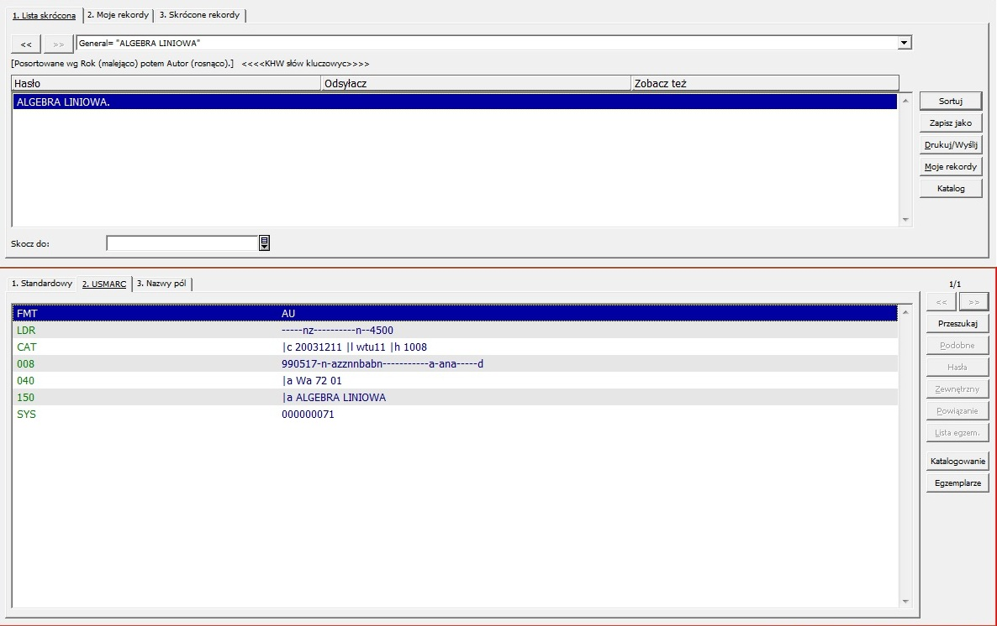
Uzupełnianie rekordów Baza (WTU11)
Widok rekordu do uzupełnienia o pola 080, 472, 670 i pola statystyczne OEN i OKD

Slide 7
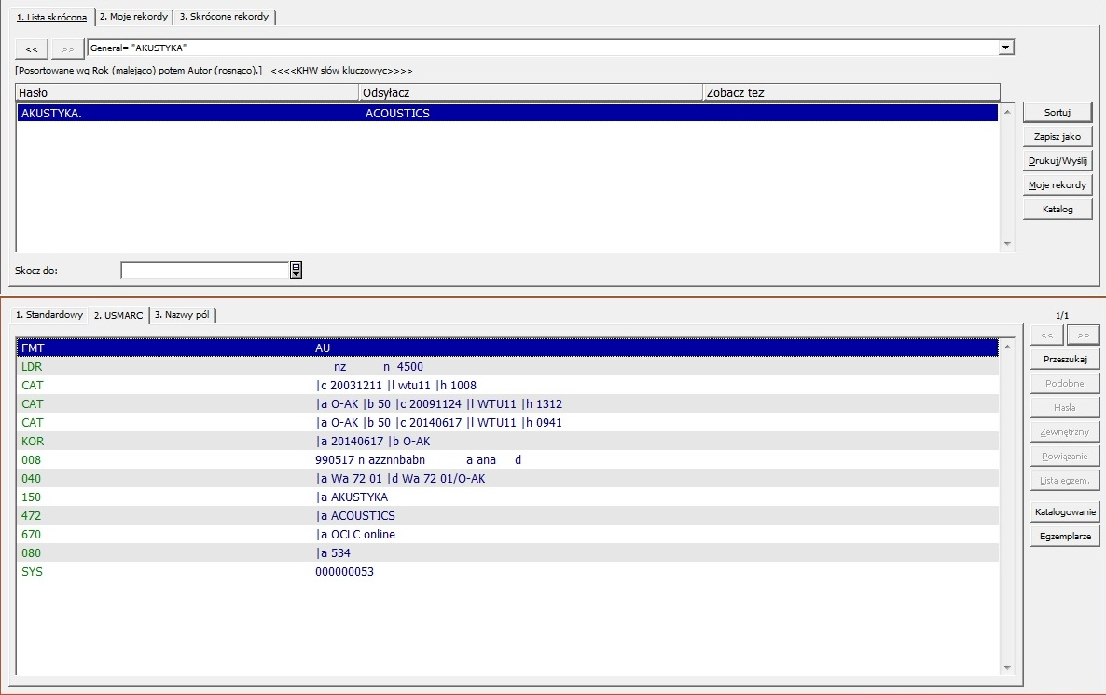
Uzupełnianie rekordów Baza(WTU11)
Widok rekordu uzupełnionego o pola 080, 472, 670 i pola statystyczne OEN i OKD

Slide 8
3. Czego nie udało się osiągnąć
Opracowując książkę zaczynamy od słów kluczowych w polach 690
np. OPTYKA NIELINIOWA
Następnie UKD w polu 080 (w tym celu ponownie wpisujemy dane SK do którego chcemy przypisać UKD i wybieramy bazę WTU11)
Po wyszukaniu słowa i zatwierdzeniu go, do pola 080 wpisuje się automatycznie SK a nie jak zakładał Projekt symbol UKD
Opracowanie rzeczowe wygląda tak:

Slide 9
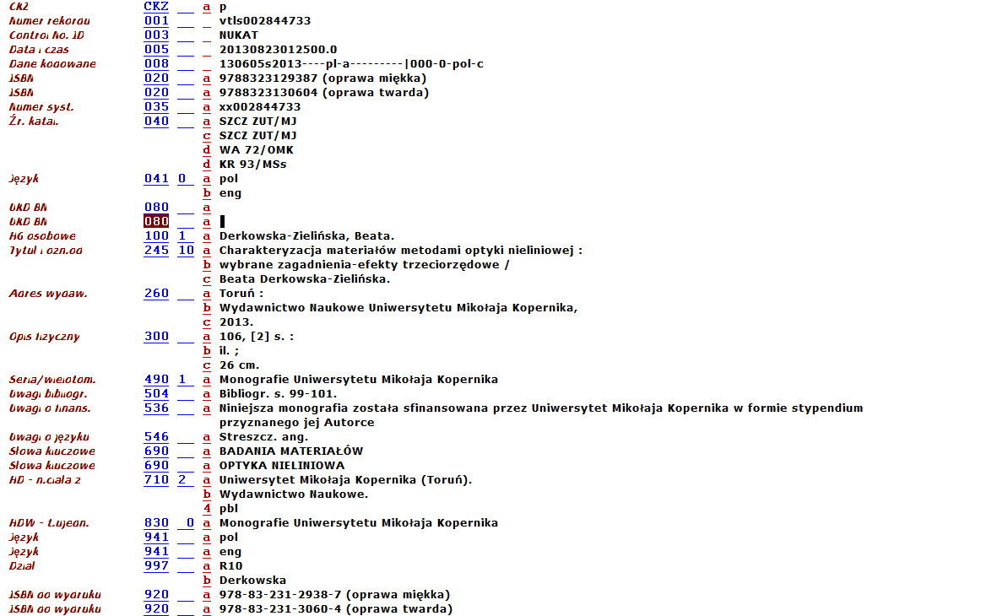

Slide 10
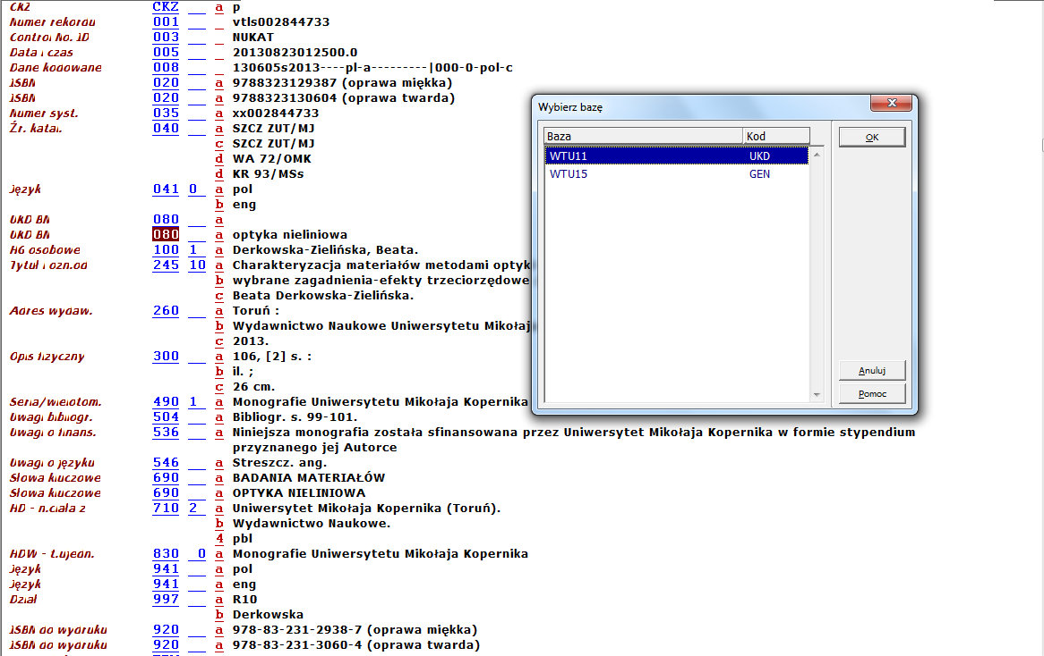

Slide 11
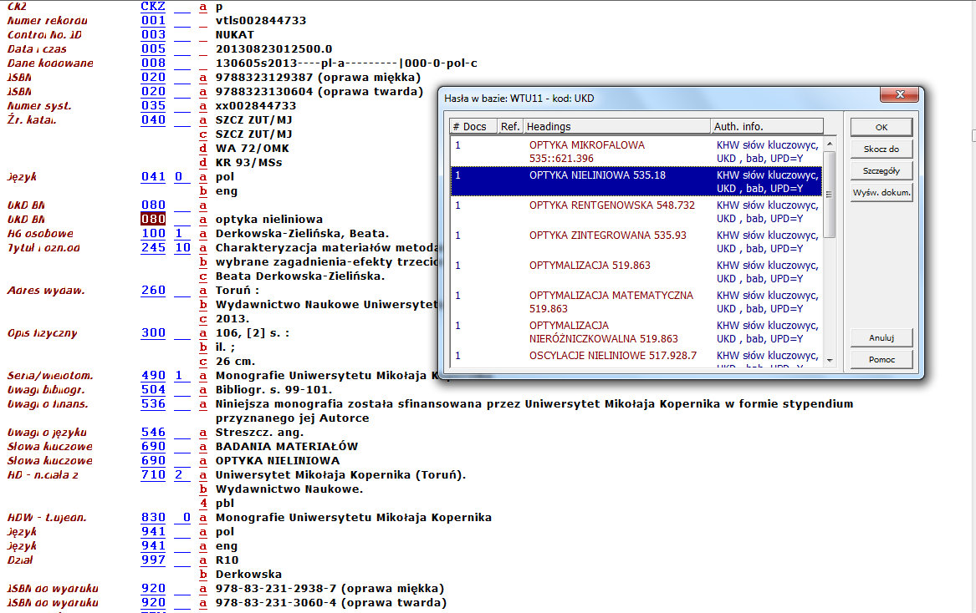

Slide 12
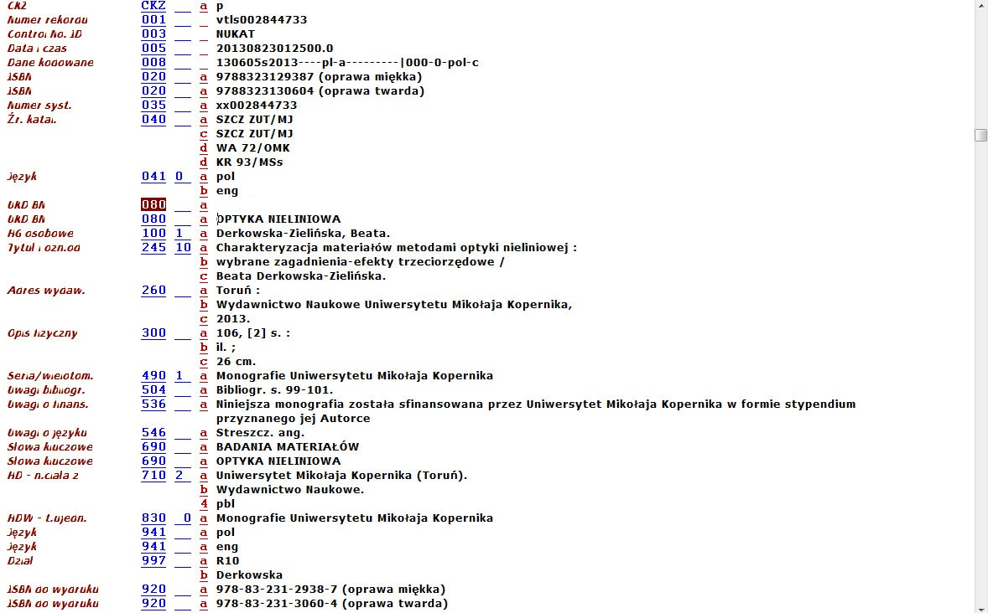

Slide 13
4. Osiągnięte cele Projektu
1. Zwiększenie możliwości wyszukiwania w katalogu:
Przez dodanie słów kluczowych w języku angielskim
np. TIME SERIES ANALYSIS – ANALIZA SZEREGÓW CZASOWYCH
Przez dodanie wyrażeń synonimicznych lub scalenie dwóch haseł synonimicznych występujących jako oddzielne (konwersja)
np. FIZYKA MATEMATYCZNA = MATEMATYKA STOSOWANA W FIZYCE
Przez dodanie wyrażeń potocznych
np. KOSMOCHEMIA (150)
- ASTROCHEMIA (450)
- CHEMIA KOSMICZNA (450)

Slide 14
Zwiększenie możliwości wyszukiwania w katalogu (2)
Przez ujednoznacznienie haseł słownika KHW
np. DYFUZJA
- DYFUZJA W FIZYCE np. dyfuzja cieczy, gazów, dyfuzja cząsteczkowa, dyfuzja krytyczna;
- DYFUZJA W HYDROLOGII (mieszanie wód oceanicznych);
- DYFUZJA ATMOSFERYCZNA;
- DYFUZJA INNOWACJI (transfer technologii)
np. TEORIA GIER:
- TEORIA GIER W MATEMATYCE
- TEORIA GIER W ZARZĄDZANIU
np. ROZTOCZE
- ROZTOCZE (kraina geograficzna)
- ROZTOCZA (saprofity)

Slide 15
Zwiększenie możliwości wyszukiwania w katalogu (3)
Poprawienie jakości katalogu poprzez ujednolicenie opracowania rzeczowego
Skrócenie czasu opracowania rzeczowego dokumentów
W ciągu 3 miesięcy (lipiec-wrzesień) słownik Słów Kluczowych został rozbudowany o:
761 słów w jęz. angielskim
963 symbole UKD

Slide 16
Projekt:Wizualizacja katalogu BG PW
Wizualizacja informacji zawartych w zbiorach
Wizualizacja informacji – jest wizualną prezentacją przestrzeni informacyjnych i struktur w celu ich szybkiego przyswojenia i zrozumienia

Slide 17
Wizualizacja katalogu BG PW
Od danych do mądrości:
DANE
INFORMACJA
REPREZENTACJA GRAFICZNA
ZROZUMIENIE

Slide 18
Wizualizacja katalogu BG PW
Cel: przedstawienie treści dokumentów w postaci graficznej i lepsze rozumienie danych
wykrycie korelacji pomiędzy danymi (dane, informacja, wiedza, mądrość)
zwiększenie zdolności percepcyjnych użytkownika
zwiększenie komfortu wyszukiwania informacji

Slide 19
Wizualizacja katalogu BG PW
Dzięki wizualizacji katalogu, użytkownik:
zobaczy szerszy kontekst dziedziny, jakiej poszukiwał i jej powiązania z innymi dziedzinami wiedzy.
będzie mógł wykorzystać zdobytą w ten sposób wiedzę

Slide 20
Etapy pracy
Opracowanie hipotez, wyodrębnienie danych do raportów
Sporządzenie raportu szczegółowego
Program do wizualizacji i pierwsze próbki
Kolejne korekty czytelności próbek
Ostateczna wizualizacja jednej z dziedzin nauki

Slide 21
Wizualizacja katalogu BG PW
Zasoby BG PW przedstawione będą według dziedzin nauki wymienionych w Tablicach UKD. Zasoby katalogu ukazane będą na tle dziedzin wiedzy wymienionych przez UKD Plik wzorcowy 2008r.

Slide 22
Wizualizacja katalogu BG PW
Do projektu opracowano trzy rodzaje danych 1) symbole UKD 2) symbole UKD powiązane ze Słowami kluczowymi 3)słowa kluczowe należące do danej dziedziny powiązane z działem klasyfikacji lokalnej

Slide 23
Wizualizacja katalogu BG PW
Słowa kluczowe polepszą sprecyzowanie dziedziny której dotyczy treść dokumentu.
Klasyfikacja lokalna pomoże wydzielić zbiór rekordów w katalogu biblioteki BG PW, należących do danego działu.

Slide 24
Wizualizacja katalogu BG PW
TRANSPORT LOTNICZY 656.7
MODELE MATEMATYCZNE 519.86
INŻYNIERIA OPROGRAMOWANIA 004.41
KONTROLA RUCHU LOTNICZEGO 656.7.07
M40 Transport lotniczy – ogólnie

Slide 25
Wizualizacja katalogu BG PW
Symbole UKD posłużą nam do wyróżnienia wszystkich dziedzin z jakich pochodzą dokumenty, natomiast Słowa kluczowe i Układ Działowy pokażą pokrewne dziedziny jakie skupione są w jednym, szerszym symbolu cyfrowym UKD.

Slide 26
Wizualizacja katalogu BG PW
Plik wzorcowy UKD 2008 posłuży do przedstawienia dziedzin wiedzy w ogóle. Do wizualizacji wykorzystamy program: Data Driven Documents (D3)

Slide 27
Wizualizacja katalogu BG PW
Dziedziny nauki będą pokazane jako :
1) główne, wzięte z symbolu UKD
2) szczegółowe (wzięte ze słowa kluczowego).
Symbol UKD połączony będzie ze słowami kluczowymi przypisanymi do dziedziny wyróżnionej symbolem UKD.

Slide 28
Wizualizacja katalogu BG PW
Pokażemy dziedziny nauki występujące w bibliotece BG PW w relacji z dziedzinami nauki jakie istnieją (z pliku wzorcowego UKD 2008).

Slide 29
Wizualizacja katalogu BG PW
Z jakimi dziedzinami nauki łączy się fizyka? – kilka pierwszych prób

Slide 31
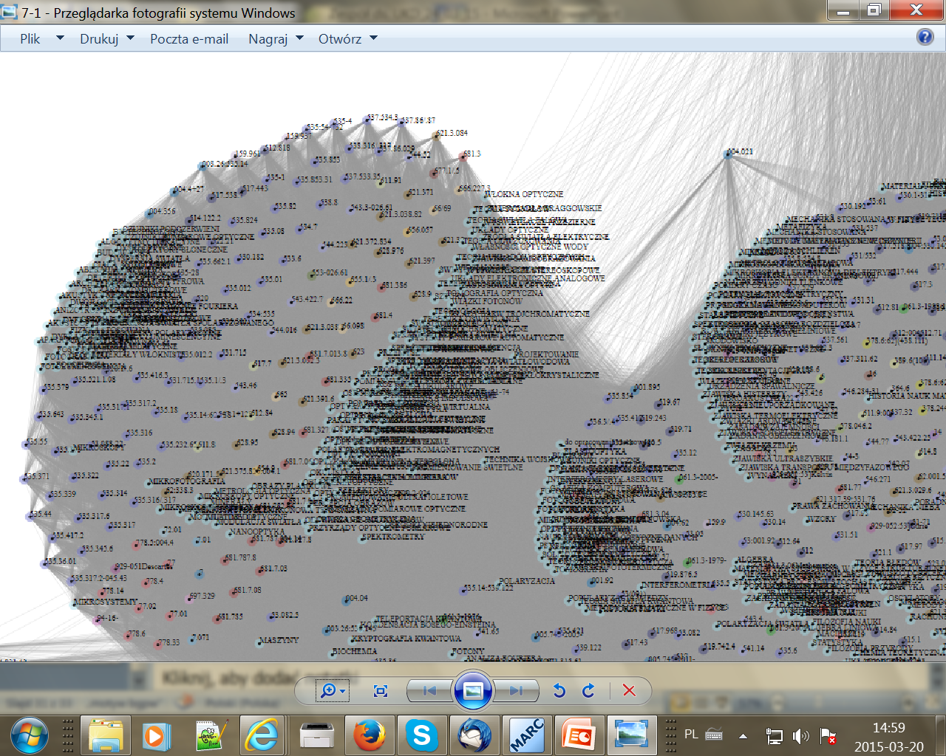

Slide 32
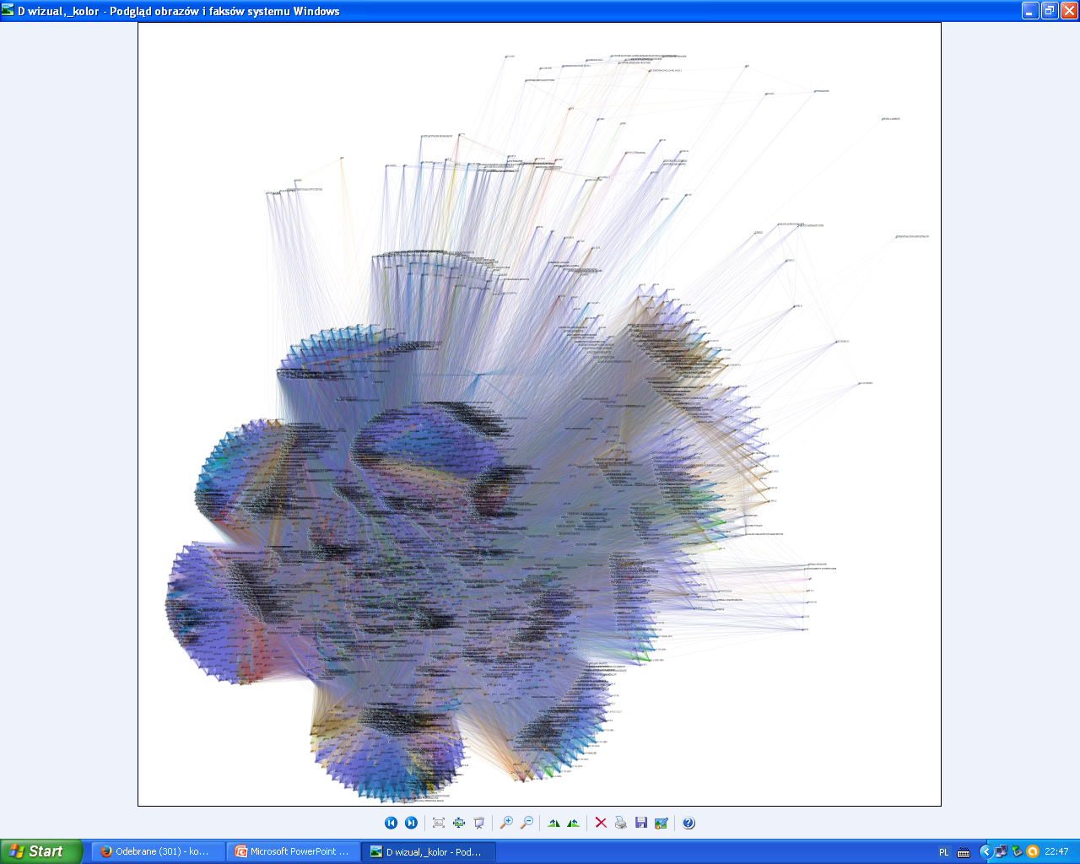

Slide 33
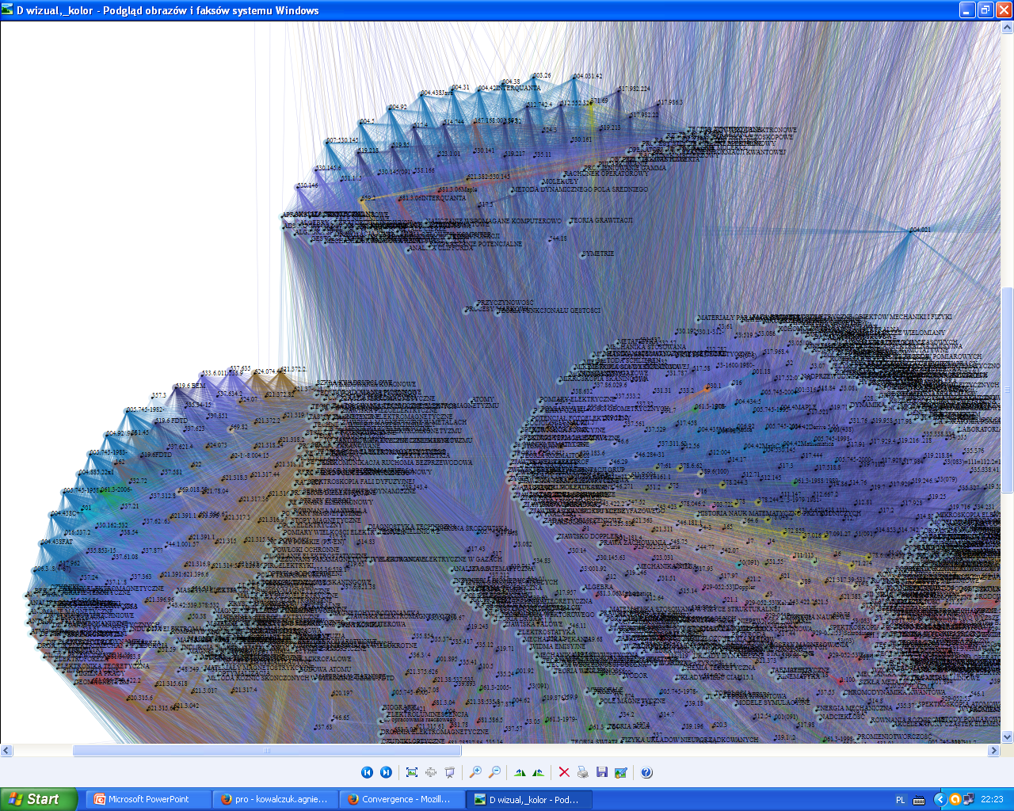

Slide 34
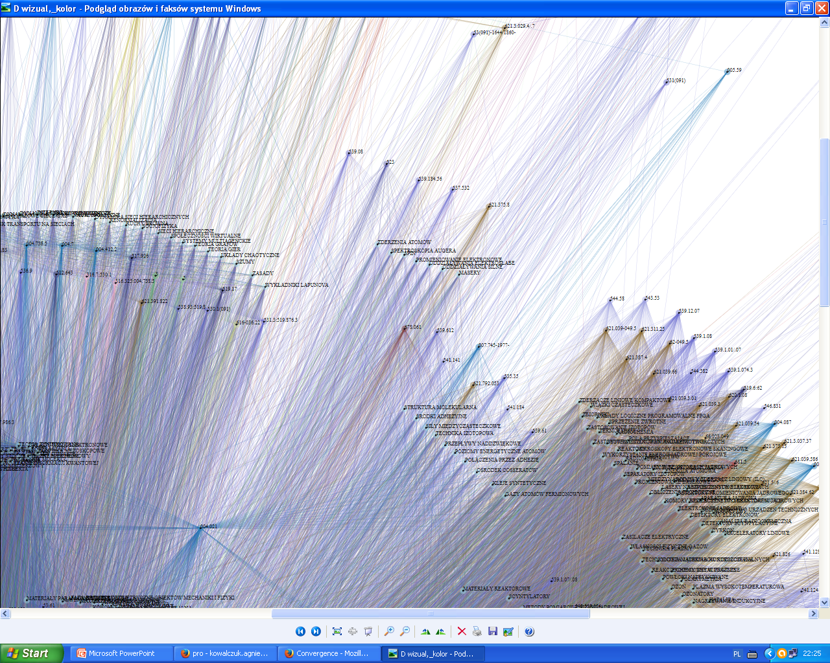

Slide 35
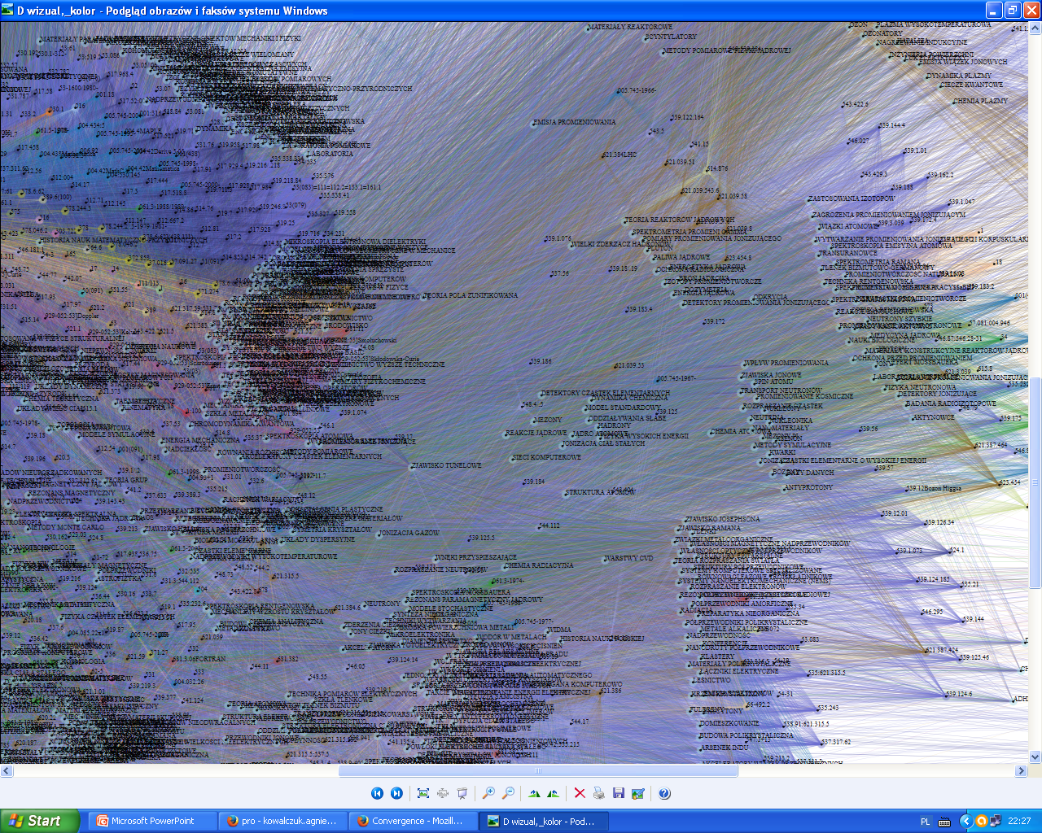

Slide 36
Wizualizacja katalogu BG PW
Bibliografia
Wizualizacja i wyszukiwanie dokumentów / Veslava Osińska. – Warszawa,2010.

Slide 37
Dziękujemy za uwagę opracowanie: Agnieszka Kowalczuk Joanna Basińska Maja Bandurska grafika: Łukasz Skonieczny 24.03.2015

